Slide 1
地上重力波干渉計に期待されるサイエンス
（連星中性子星の合体）
京都大学 Ｄ１
仏坂健太
1/33

Slide 2
Out line
中性子星と原子核の話
連星中性子星合体の話
１、数値相対論によるシミュレーション
２、合体からの重力波
まとめ
2/33

Slide 3
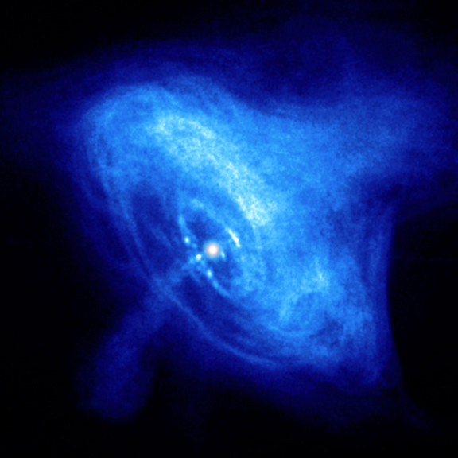
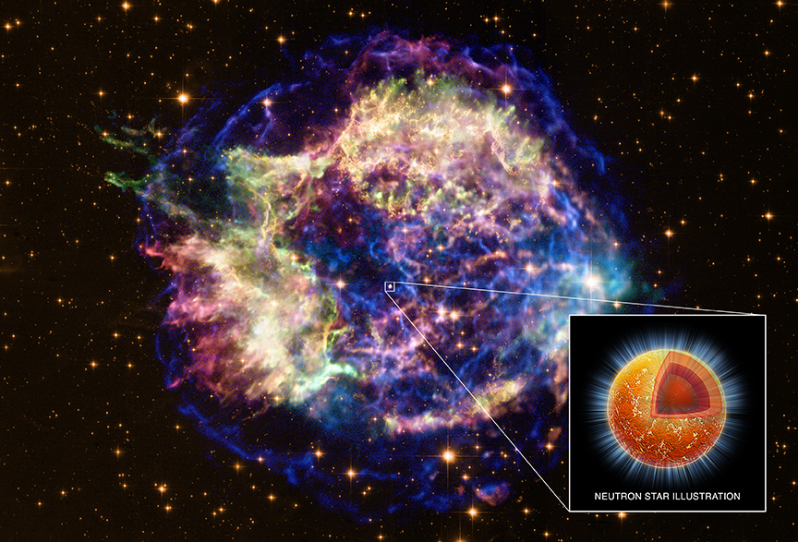
Ｘ線で観た中性子星
かにパルサー Cassiopeia A(超新星残骸)
3/33

Slide 4
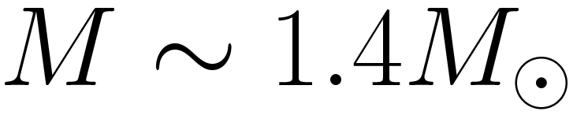


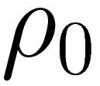
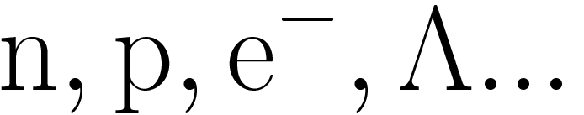


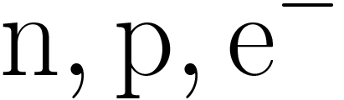
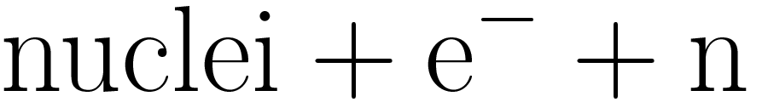
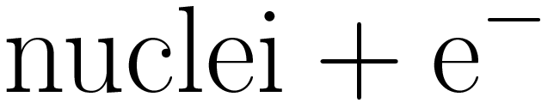
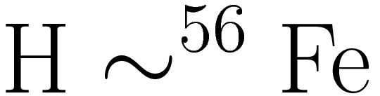
中性子星の概要
Atmosphere
質量
Outer Crust
Inner Crust
Outer Core
半径
10~15km
（シュバルツシルト半径
の約３～４倍）
Inner Core
4/33

Slide 5

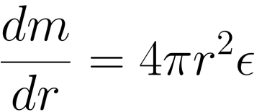

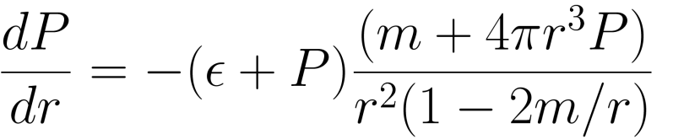




中性子星の理論
天体の形状
⇒流体方程式の静水圧平衡解として求まる
中性子星の形状（強重力）
⇒一般相対論的流体の静水圧平衡
１、質量保存の式
0~rまでに含まれる質量
エネルギー密度
２、Tolman-Volkoff-Oppenheimer方程式
（ｒ方向の力の釣り合い）
圧力
この状態方程式が中性子星の
素顔を決める
３、状態方程式（EOS、核物理から決まる）
5/33

Slide 6
原子核・核物質の物理
核子間ポテンシャル
陽子
中性子
強い斥力芯
ハイペロン
（ストレンジ
クォークを含む）
原子核
r
重要な性質
１、密度は一定（飽和性）
２、核力で束縛
３、クーロン力で反発
（鉄付近が最も安定）
有限レンジの引力
互いの距離がここになる程度の
密度で飽和する。
⇒引力と縮退圧が釣り合う
核子数を膨大に増やせば、重力によって束縛する中性子星ができる
6/33

Slide 7


核物質の理論
難しさ
複雑な核力
（例、18項から成るポテンシャル）
大変な量子多体系の計算
原子核の性質（密度、束縛エネルギー）
が再現できない
３体斥力？ 相対論的効果？ その他？
-高密度で新たな組成の出現
（例、ハイペロン、クォーク）
Symmetric
Nuclear matter
核物質計算に用いる理論モデルに
不定性がある。
-16MeV
原子核密度
7/33

Slide 8
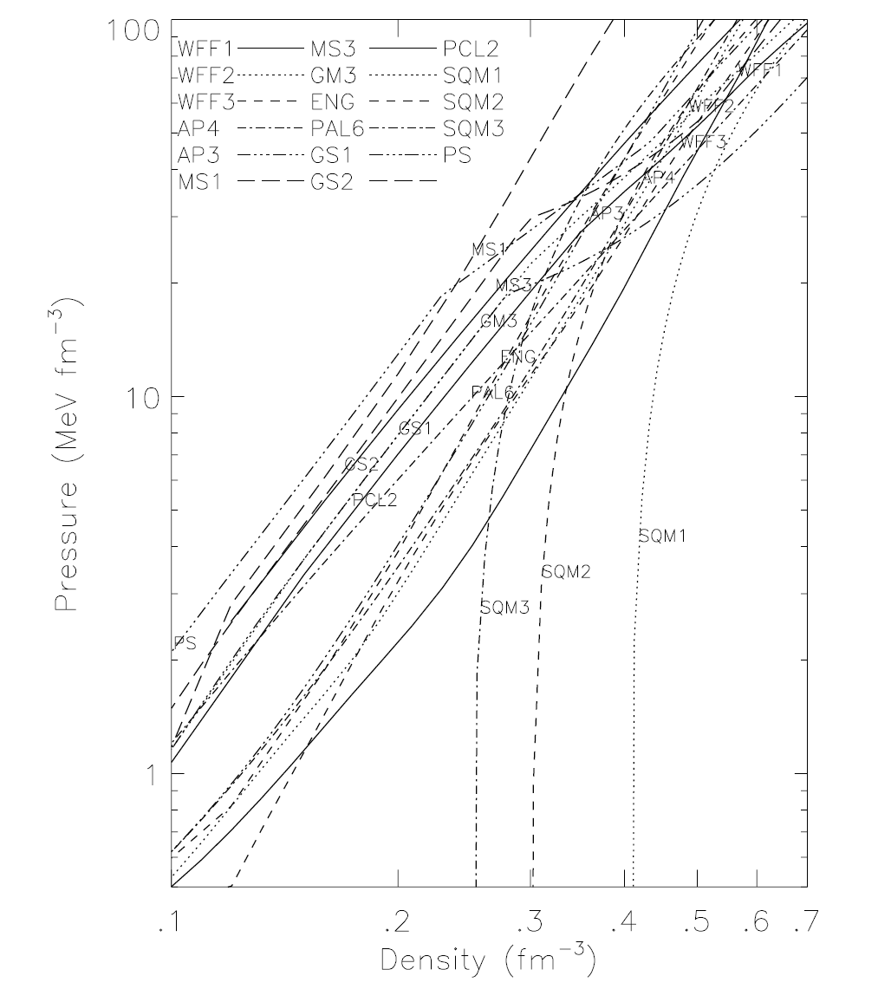
中性子星の状態方程式
密度-圧力の関係（ＥＯＳ）
-理論モデルによって大きく異なる
対称核物質（@原子核密度）の
1点だけでなく広い密度領域の
情報が欲しい
⇒中性子星の観測
Lattimer and Prakash (2001)
原子核密度
8/33

Slide 9




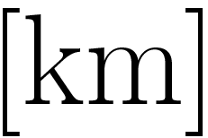
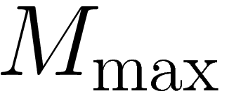
中性子星と高密度EOS
最新の観測
圧力
質量
核力入り
核力入り
一般相対論的
静水圧平衡
自由中性子
自由中性子
密度
半径
高密度EOSと質量‐半径が１対１（M‐R の観測からEOSがわかる）
各EOSに応じた最大質量 が存在
Lindblom (1992)
EOS
Akmal, et al. (1998) ,Douchin and Haensel (2001)
Glendenning and Moszkowski (1991) ,Pandharipande and Smith (1975), Alford et al. (2005)
9/33

Slide 10
新しい相の出現とＭＲ
核密度の数倍に至ると、
より安定なクォーク相が出現する
可能性がある
出現する物質の性質によって
ＭＲは異なる
（基本的に最大質量が下がる）
エネルギー密度
クォーク相
ハドロン相
密度
数年前までは、「相転移⇒最大質量が小さい
⇒小さい質量の中性子星がよく見つかる」で観測を説明。
去年、重い中性子星が発見されたことにより、混乱している。
10/33

Slide 11
Astronomical observation
Integrated EOS
e.g.
Moment of inertia
Mass Radius
messenger
Isolated Pulsar × × △ radio~γ
Isolated NS
(non Pulsar)
△ △ × opt～X
○
Pulsar-NS/WD ◎ × × radio
LMXB △ ~ ○ △ ~ ○ × X
NS-NS/BH merger ◎ ○ ○ GW
: Future expected
11/33

Slide 12
これまでのまとめ
核物質はわからないことが多い
（相互作用、相転移、、、）
中性子星の質量-半径が同時に測定できれば、核物質のＥＯＳを得ることができる。
12/33

Slide 13
連星中性子星合体からの重力波から
中性子星の性質や
高密度物質（原子核・ハドロン・クォーク）の物理を読み取る
13/33

Slide 14
Introduction ~連星中性子星合体~
重力波
重力波
合体
Hypermassive Neutron Star
(HMNS)
ブラックホール
＋降着円盤
inspiral
地上重力波干渉計のメインターゲットのひとつである
（宇宙年齢以内に合体する連星中性子星は6個見つかっている）
重力波による高密度物質の直接探査の可能性
14/33

Slide 15
数値相対論による、
連星NS‐NS合体シミュレーション
目的
1, 高密度核物質EOSは、
連星NS合体にどれほど影響するか？
2, 観測される重力波波形から、
高密度核物質の性質が決まるか？
15/33

Slide 16
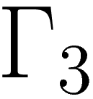


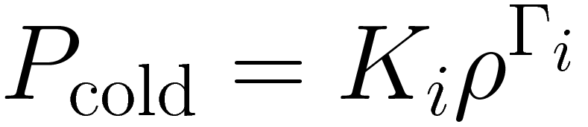


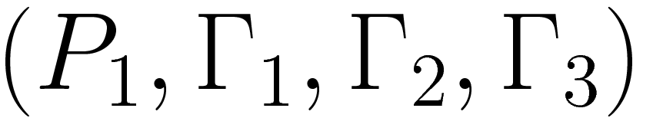
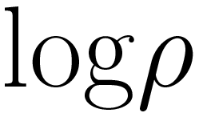


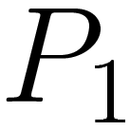

準備 ~Piecewise-polytoropic EOS~
Piecewise-polytropic EOS
高密度EOSを系統的に扱う
現象論的モデル(Read et al. 2009)
硬さ
核物理から予言されるEOSを
として、4つのパラメータ
でうまく表現。
パラメータと質量‐半径
大
半径大
大
半径小
半径
核密度
16/33

Slide 17

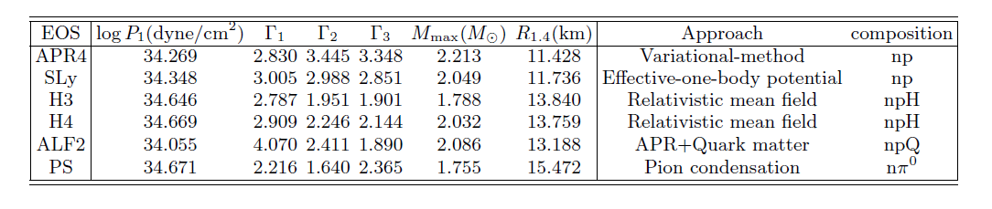
EOS
今回シミュレーションに使ったモデル
EOS 構成粒子 方法
APR4 npe 変分法 (2 & 3 body potential) (Akmal,et al. 1998)
Sly npe 有効ポテンシャル (Douchin and Haensel 2001)
H3 npeΛΣ… RMF（K=300, m_eff=0.7,
(Glendenning and Moszkowski 1991 )
H4 npeΛΣ… RMF（ ）
PS nπ Potential (Pandharipande and Smith 1975)
ALF2 npe+quark APR＋MIT bag
(Alford et. al 2005)
でquarkに相転移
17/33

Slide 18


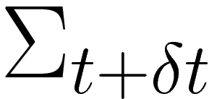


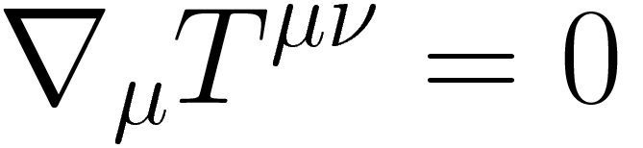




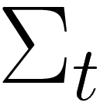

Set up ~数値相対論~
基礎方程式
Einstein方程式
流体の方程式
エネルギー運動量テンソル
EOS
：核力を含む EOS
理想気体のEOS
図．3+1分解
数値シミュレーション（モデル）
核物理から予想される6種類のEOS
等質量連星、3つの質量：
上記の方程式を解くSACRAコードを用いた
18/33

Slide 19
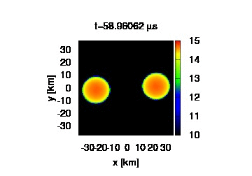

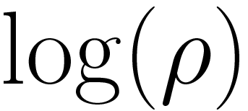
アニメーション
EOS = H4
Total mass =
In cgs
19/33

Slide 20
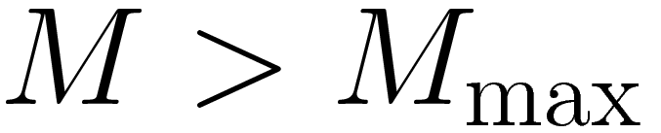
結果 連星中性子星合体のタイプ
EOSと質量に応じて3つのタイプに分類できる.
等質量連星
中性子星合体
遠心力によって
を支える中性子星
HMNS形成
Type Ⅰ
Type Ⅱ
寿命 < 5ms
Type Ⅲ
寿命 > 5ms
BHへ崩壊
Short lived
Long lived
BHへ崩壊
BHへ崩壊
20/33

Slide 21
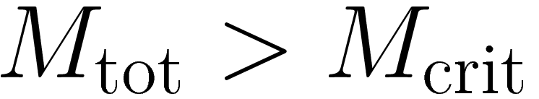
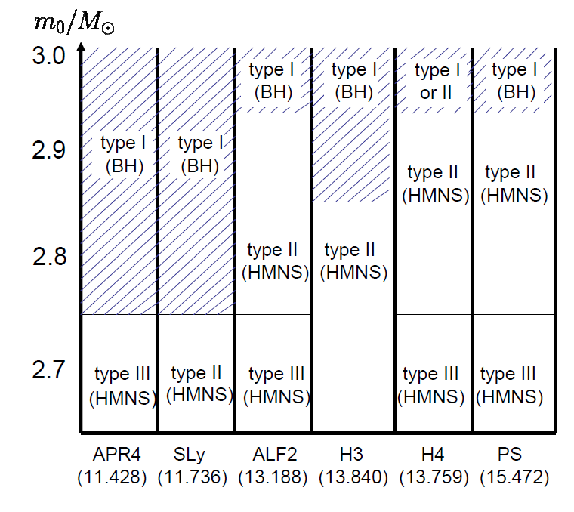
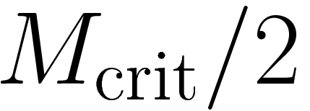
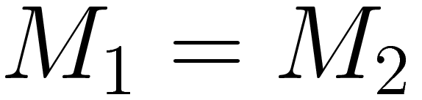

Result: Type of First Remnants
The evolution after the merger strongly depend on the EOS.
Total mass
BH is formed promptly
Type of the first remnant of mergers
Type I : prompt BH formation
Type II : Short-lived HMNS
(lifetime < 5 ms)
Type III : Long-lived HMNS
(lifetime > 5 ms)
Black Hole
Hypermassive
Neutron Star
Neutron Star
EOSs
Large radius
21/33

Slide 22
連星中性子星合体からの重力波
22/33

Slide 23
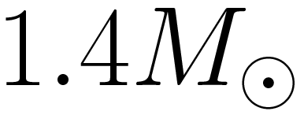
Measuring the EOS with BNS merger
Inspiral GW ⇒ Mass
( 1%より良い精度 when S/N~10 )
late inspiral GW ⇒ 潮汐変形
HMNS GW ⇒ 回転と振動
No HMNS GW ⇒ Cut off frequency
Cutler & Flanagan (1994)
Kiuchi + 2010
23/33

Slide 24
ＮＳＮＳ合体からの重力波
GW
GW
merger
Hypermassive
Neutron Star
Black hole +
Accretion disk
inspiral
10/13
17/21
24/33

Slide 25


GW spectrum & MR relation
aLIGO,LCGT
合体後、直ちにＢＨ形成
ET
Black Hole
Hypermassive
Neutron Star
Neutron Star
スペクトルはシンプル
25/33
13/18

Slide 26
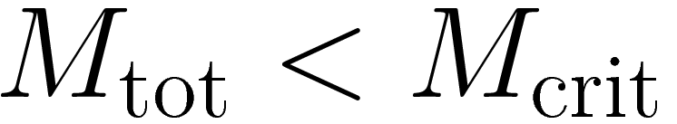
GW spectrum & MR relation
oscillation
rotation
HMNS が形成
Black Hole
Hypermassive
Neutron Star
Neutron Star
Short-lived HMNS
⇒ より複雑なスペクトル
・ HMNSの回転
・ HMNSの振動
26/33

Slide 27
GW spectrum & MR relation
oscillation
rotation
HMNS 形成、更に軽い合体
Black Hole
Hypermassive
Neutron Star
Neutron Star
Long-lived HMNS
⇒ スペクトルのピークが鋭くなる
27/33

Slide 28
GW spectrum & MR relation
oscillation
より、柔らかいＥＯＳ
（コンパクトな中性子星）
rotation
Black Hole
Hypermassive
Neutron Star
Neutron Star
Soft EOS
⇒peak frequency ↑
28/33

Slide 29
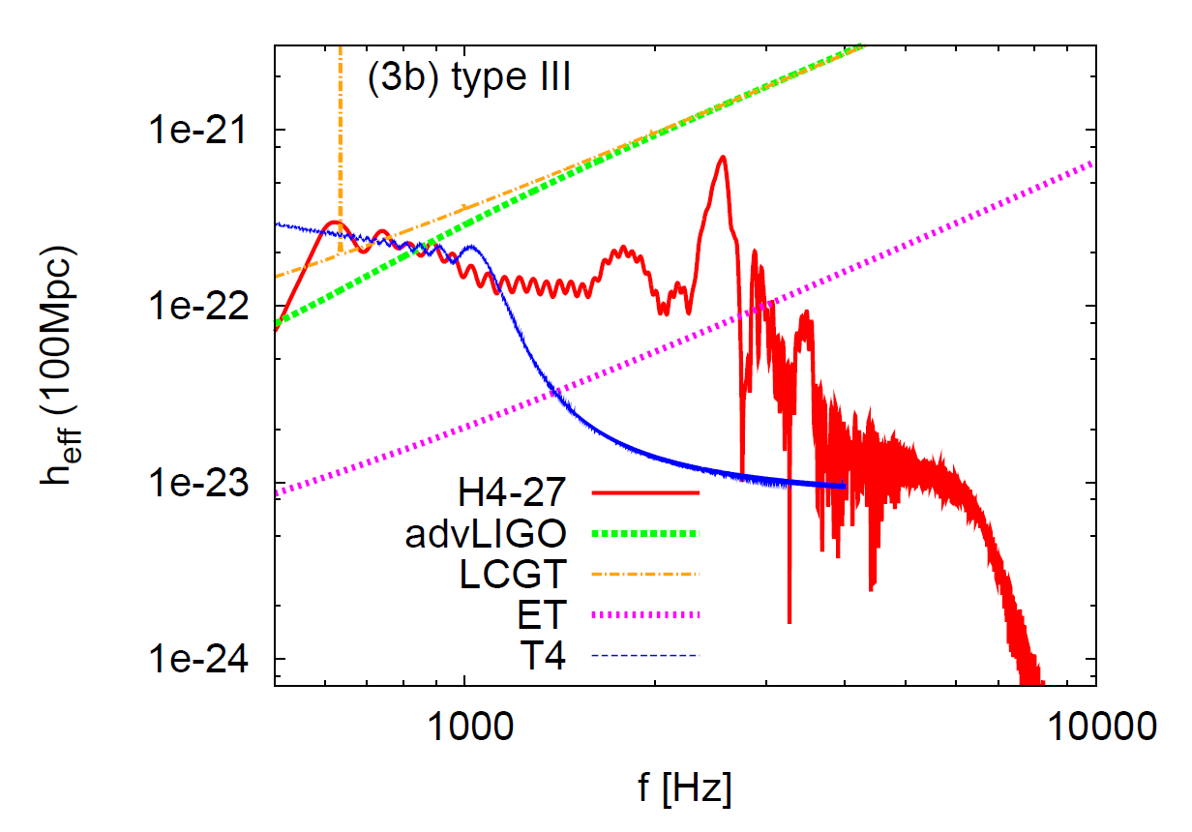
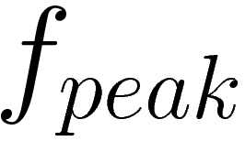
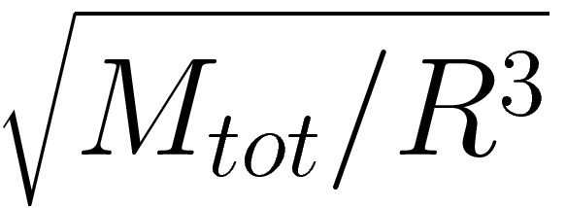
Result GW spectrum from HMNS
aLIGO,LCGT
ET
スペクトルのピーク周波数はＮＳの半径に関係する
このピークが測定できれば、中性子星のＥＯＳに強い制限
See also Bauswein and Janka (2011)
29/33

Slide 30
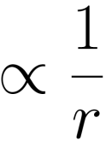
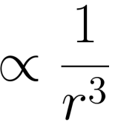
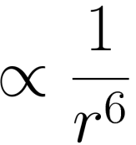
潮汐力変形の効果
連星系
伴星の重力場
潮汐力
質点の重力エネルギー
＝（質量）＊（ポテンシャルl=0）
潮汐のエネルギー
＝（四重極）＊（ポテンシャルl=2）
Leading のNewton重力よりも５次高い
⇒ 潮汐力のＬｅａｄｉｎｇ Order は5PN
30/33

Slide 31
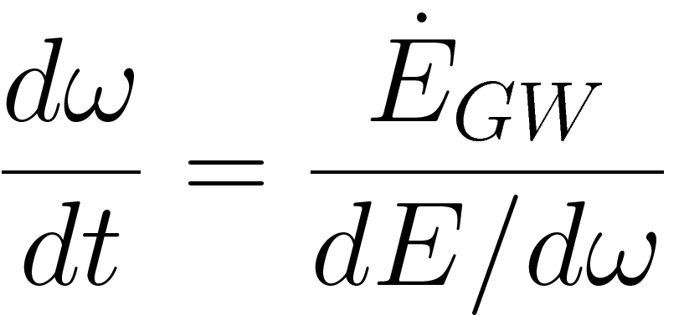
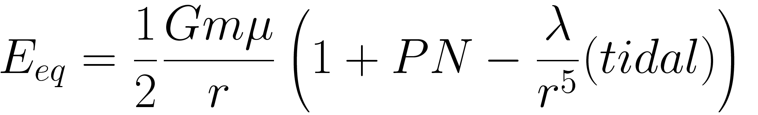
Tidal Deformation of NS
連星の軌道進化
quasi-circular 近似
Point
・近距離で非常つよい引力⇒tidalによってISCOが外へ (Lai, Rasio, and Shapiro)
・tidalのleading は１パラメータλ~10000で特徴づけられる
31/33

Slide 32
Early Inspiral で潮汐変形を、
f<450Hz early inspiralにおける、
Post-Newton計算で
潮汐の効果が積もった ⇒
Hinderer et al. 2010
Flanagan and Hindere 2009
EOS毎の潮汐変形率(f<450Hz)
Future
f > 450Hz
潮汐変形の効果が強い。
摂動計算の適用内かわからない。
⇒現在、数値相対論による、
Inspiralの最終段階の潮汐力の
効果が研究されている。
(Biotti et al. 2011
Hotokezaka et al. in prep.)
32/33

Slide 33
連星中性子星からの重力波⇒ＥＯＳのまとめ
ＨＭＮＳからの重力波の有無
⇒中性子星の最大質量に制限
ＨＭＮＳの回転周波数の値
⇒中性子星の半径を測定
Late inspiralのからの重力波
⇒中性子星の潮汐変形率を測定
連星中性子星合体からの重力波観測は、高密度物質を理解する上で
とても重要に成り得る
33/33

Slide 34






Population
星のInitial Mass Functionは、
太陽質量以上で傾きがきつい。
⇒galactic Birth rate(1/yr)
WD NS BH
0.16 0.021 0.0085
※超新星爆発は50年に1回程度
WD
NS
BH

